Slide 1
Муниципальное автономное дошкольное образовательное учреждение «Центр развития ребенка детский сад №10 «Родничок»
Что такое деньги и откуда они к нам пришли?
Подготовили: Семененко Е.И. – воспитатель
Денисова Н.Г. - воспитатель

Slide 2


Slide 3
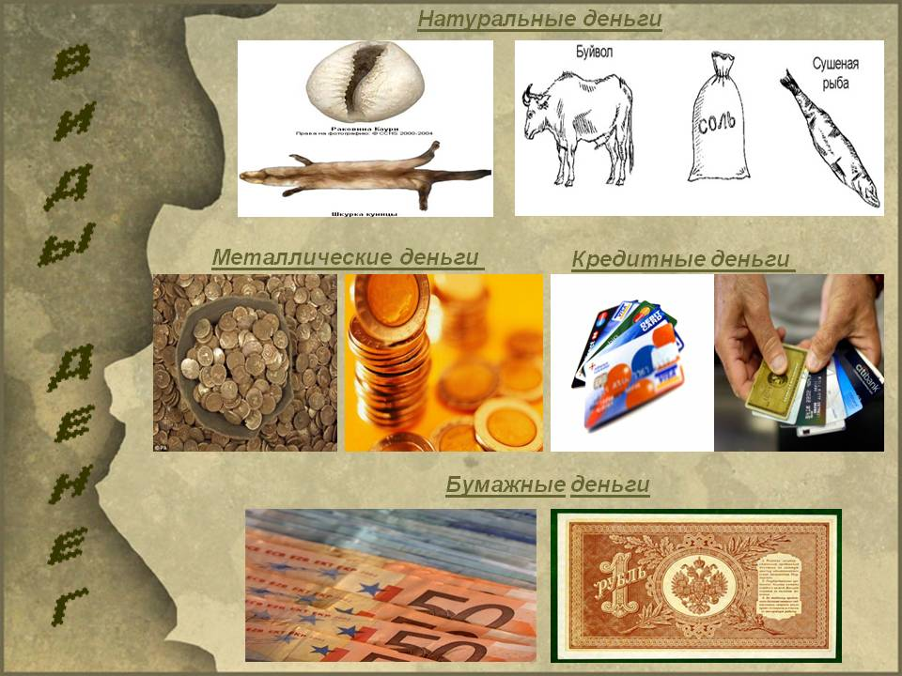

Slide 4
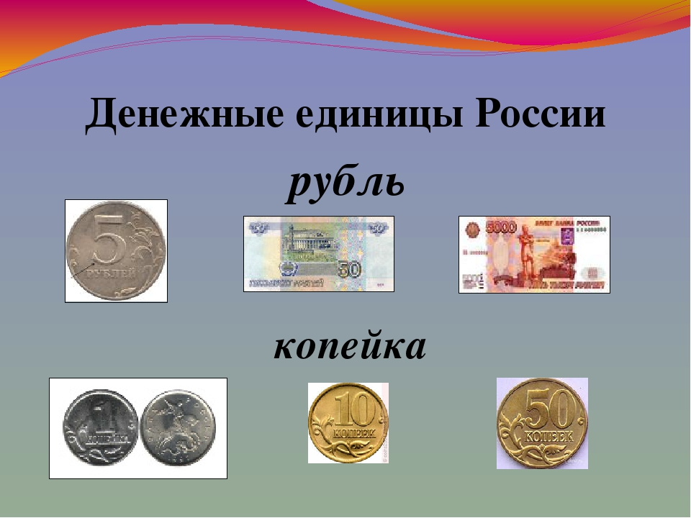

Slide 5
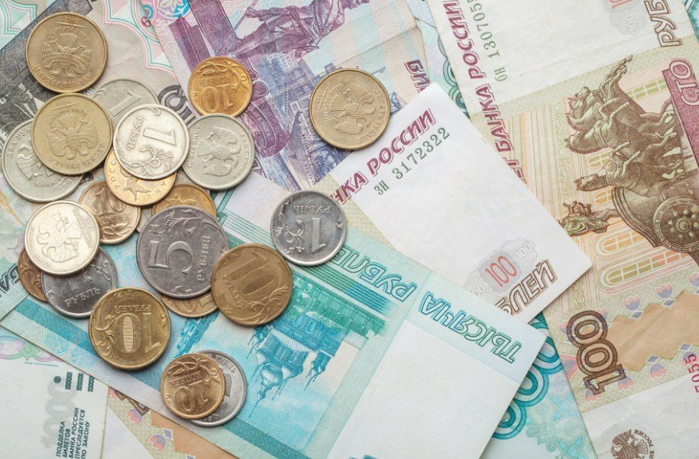
На что уходят наши деньги?

Slide 6
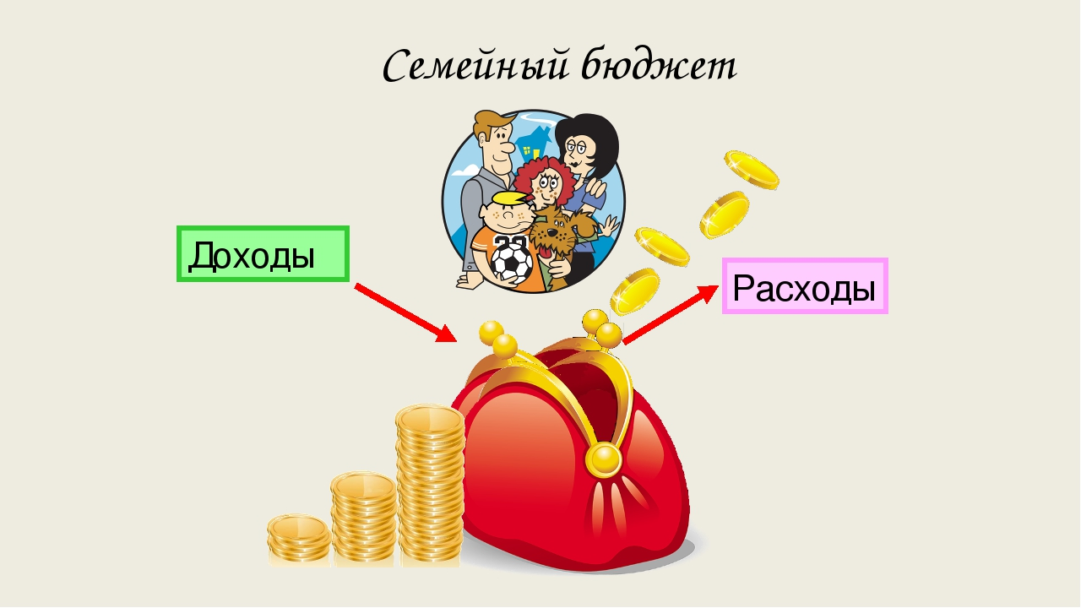

Slide 7
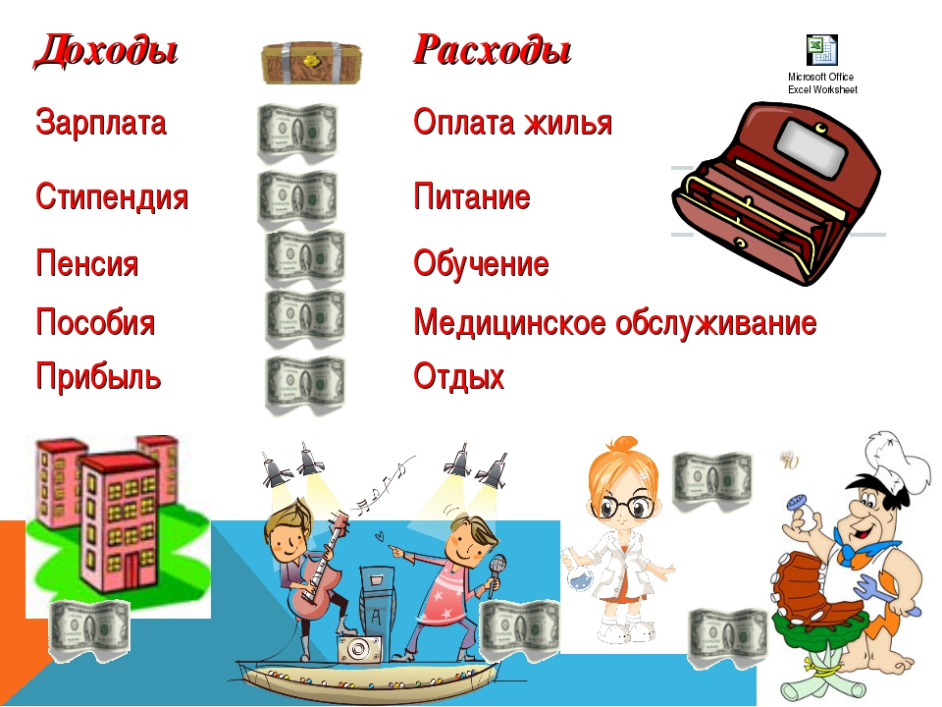

Slide 8
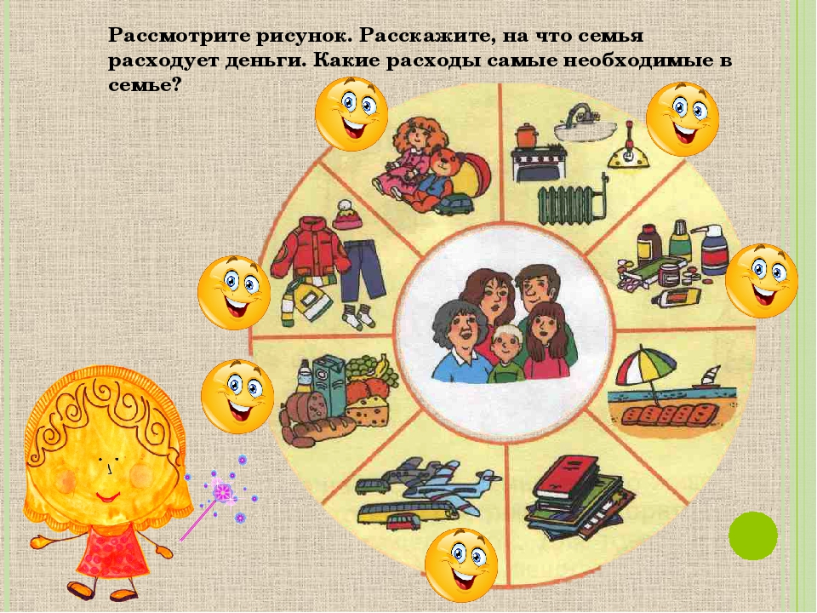

Slide 9
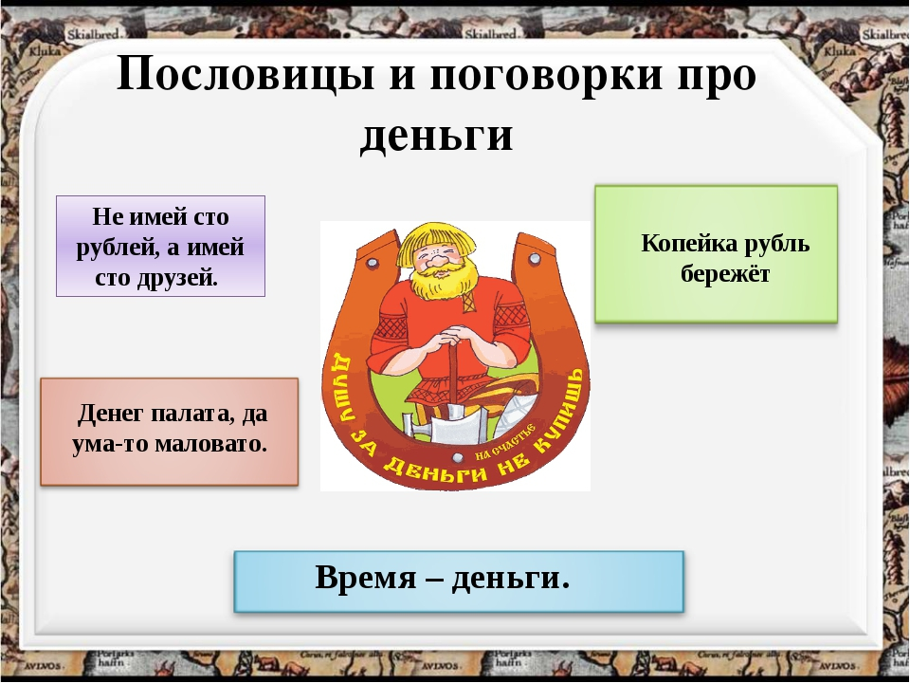

Slide 10
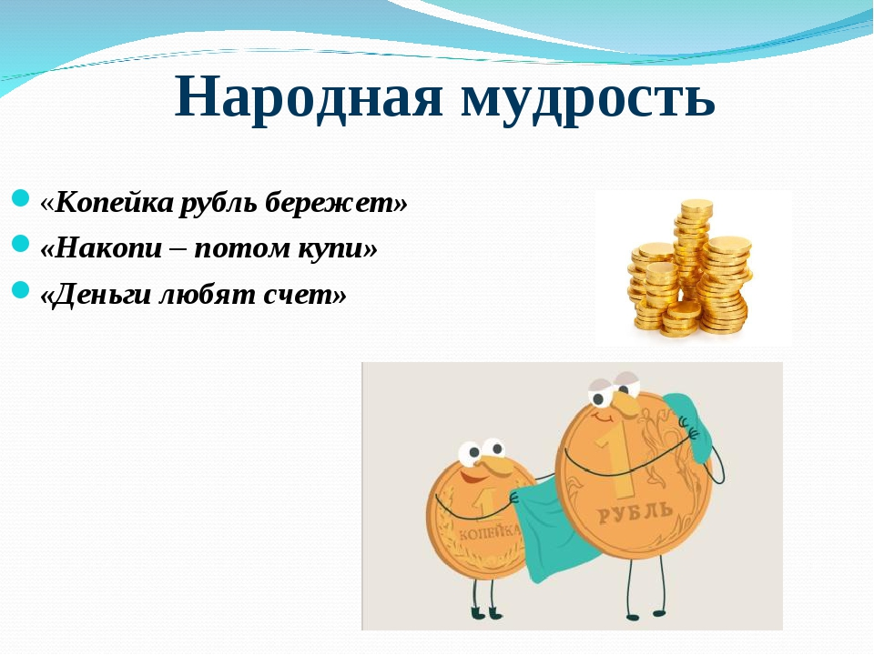

Slide 11


